Slide 1
Tweetku
Marloes kuijper
Mike van Lenthe
RIck kosse
Supervisor: Ian Matroos

Slide 2
Taken
Al gedaan:
Tokenisatie – Marloes
Haiku generator – Rick en Mike
Dictionary – Rick
GUI – Marloes
Model, View, controller – Marloes
Extra:
Toevallige generator – Mike
Rijm extensie – Mike
Nog te doen
Retweets - Rick
Documentatie/docstrings – alle 3
Zoekfunctie - (ovb)
Bepaald onderwerp

Slide 3
Structuur

Slide 4
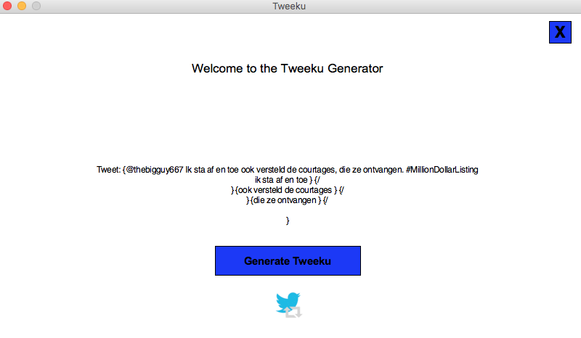
Al gedaan

Slide 5
Vragen?

